Slide 1
«Развитие творческих способностей дошкольников в физкультурно-оздоровительных мероприятиях»
МБДОУ ДСОВ № 6 Инстуктор ФК
Димаровская Лариса Ивановна

Slide 2
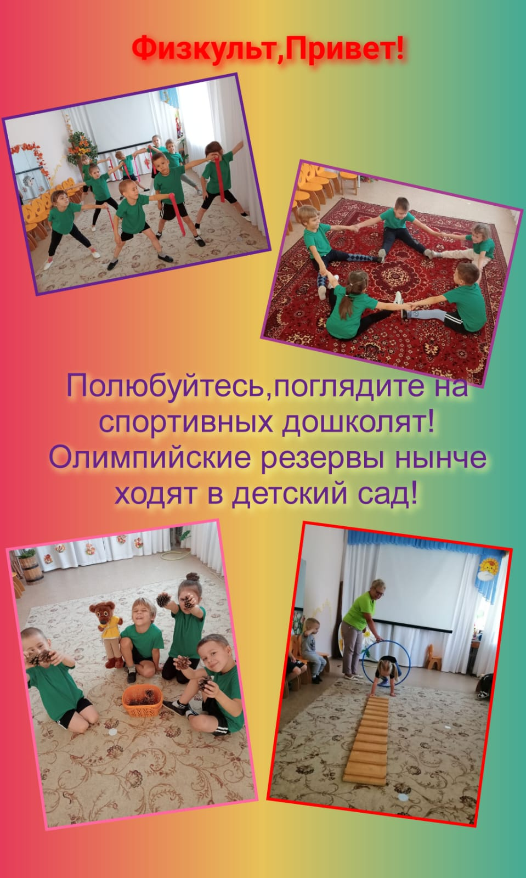
Василий Александрович Сухомлинский:
«Духовная жизнь ребенка полна лишь тогда, когда он живет в мире сказок, творчества, воображения, фантазий, а без этого он засушенный цветок!».

Slide 3
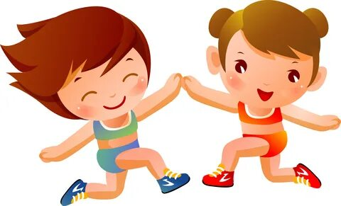
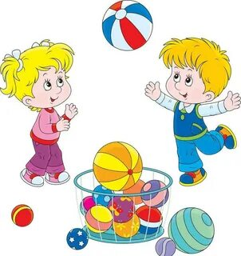
.
Особую значимость в формировании двигательного творчества дошкольников имеют игровые двигательные задания, подвижные спортивные игры, спортивные развлечения, которые всегда интересны детям.
В развитии творческих способностей помогают включение двигательного воображения, подражание животным, сказочным героям
Характерной особенностью двигательного творчества дошкольника является его импровизационность. Подражание - это «модель-толчок» для творческих проявлений ребенка. Именно так дети воплощают образы в движении, используя элементы танца, имитационные, гимнастические движения, выступают в качестве персонажей игры, подчеркивая их характерные черты, повадки, раскрывая игровой образ.
Двигательное творчество раскрывает ребенку моторные характеристики собственного тела, учит относится к движению как к предмету игрового экспериментирования. Основное средство его формирования - эмоционально окрашенная двигательная активность, с помощью которой дети в воображаемую ситуацию, через движения тела учатся выражать свои эмоции и состояния, искать творческие композиции, создавать новые сюжетные линии, новые формы движений.
В инсценировках и играх-драматизациях дети выполняют различные роли, подражая и копируя действия человека, изображая животных и птиц.

Slide 4
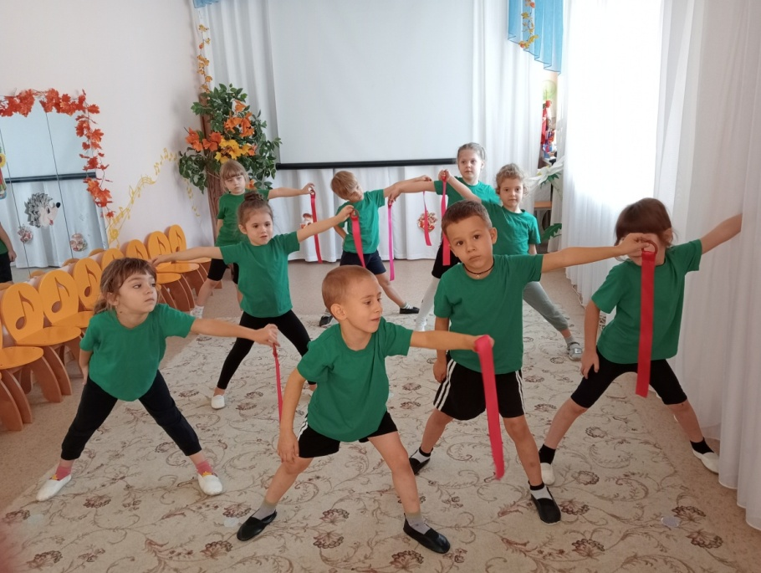
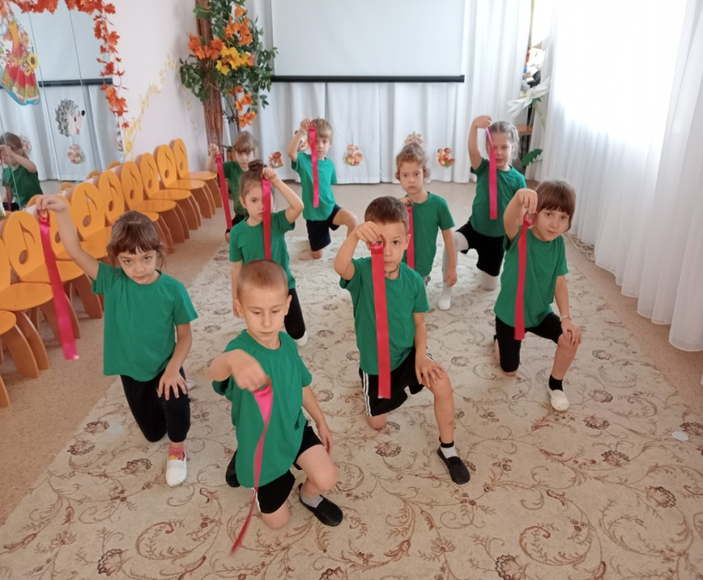
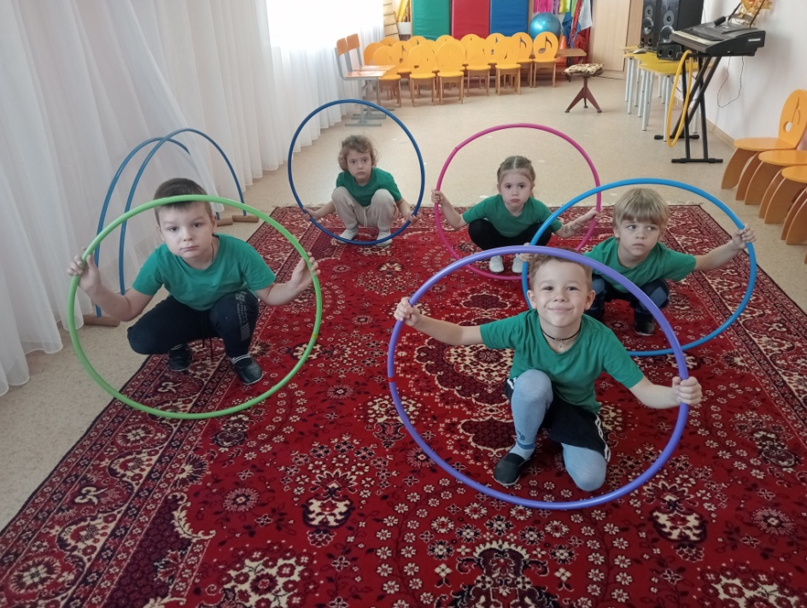

Slide 5
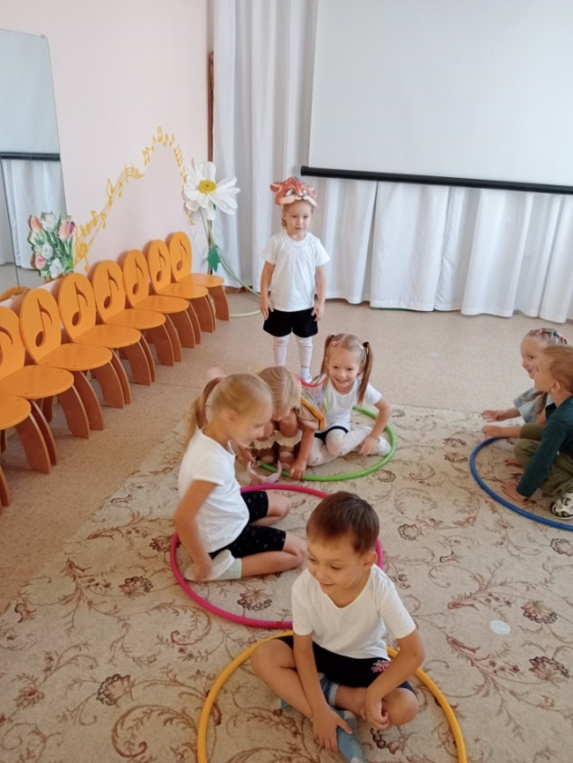
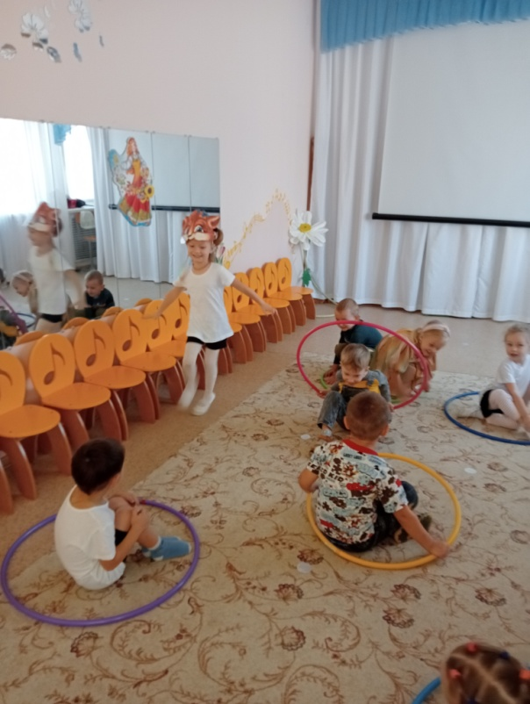
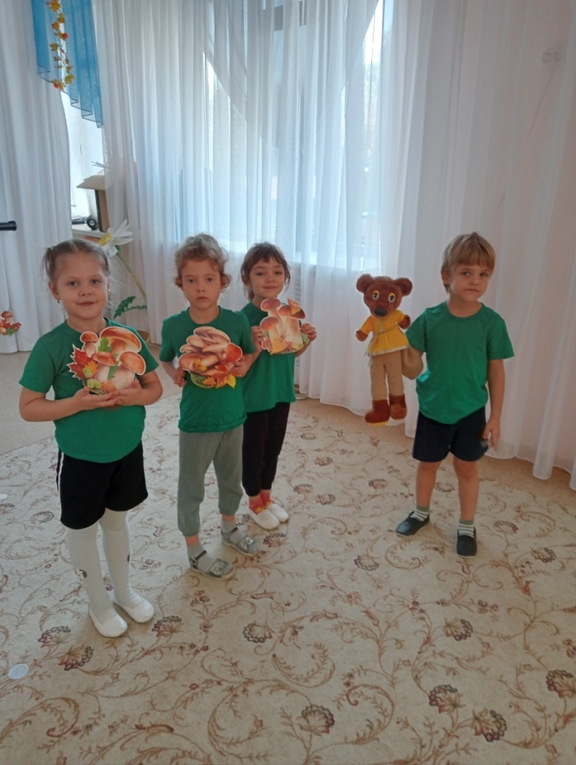
Игры на развитие творческих способностей

Slide 6
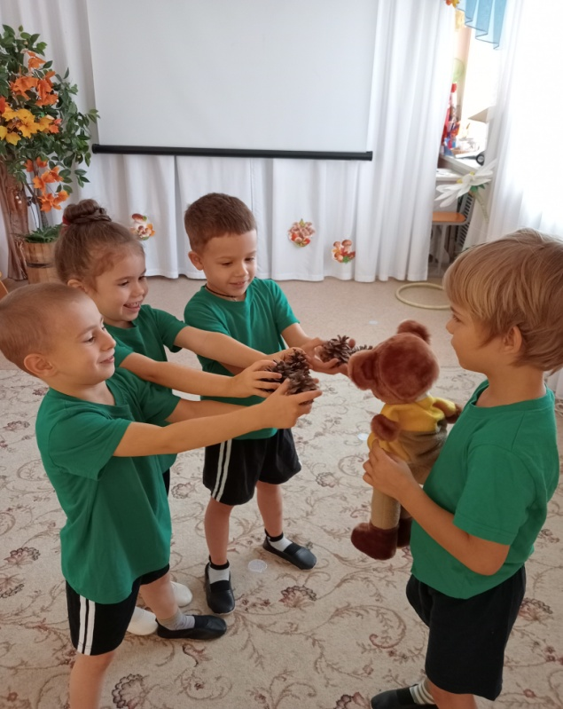
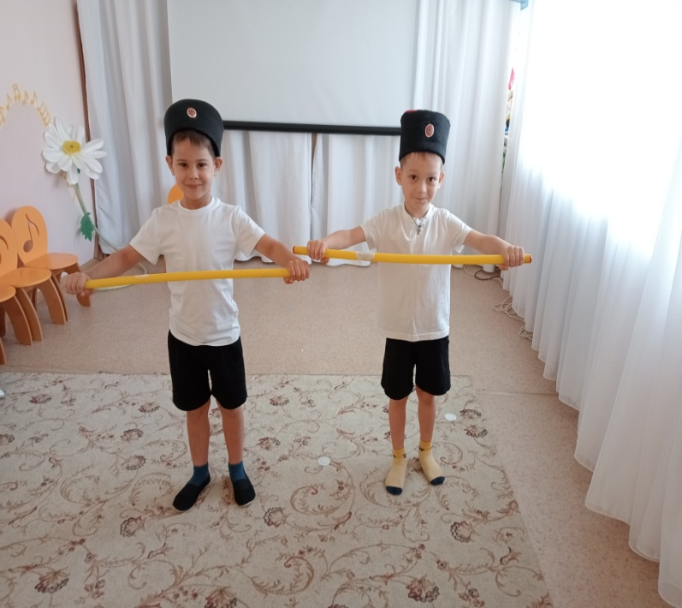
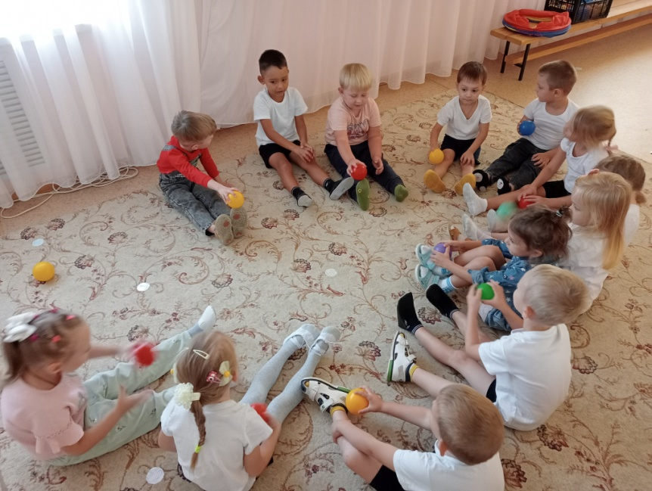
Подвижные сюжетно-образные игры

Slide 7
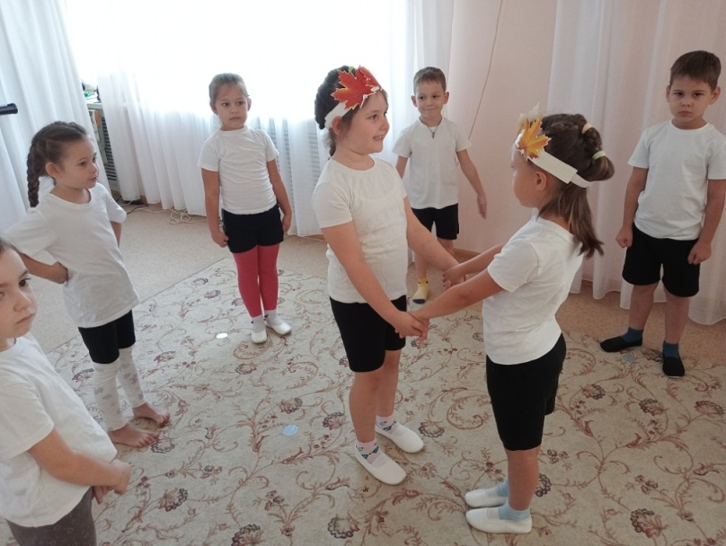
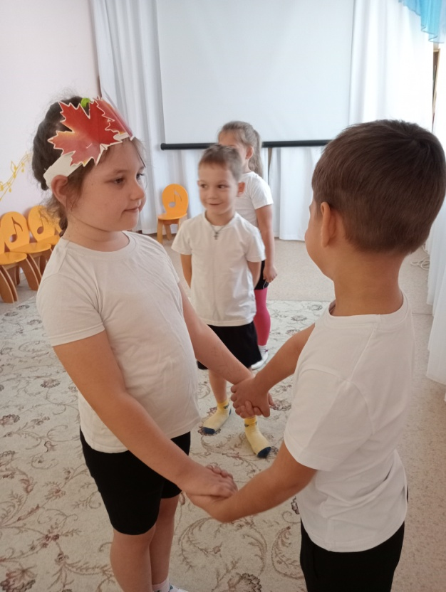
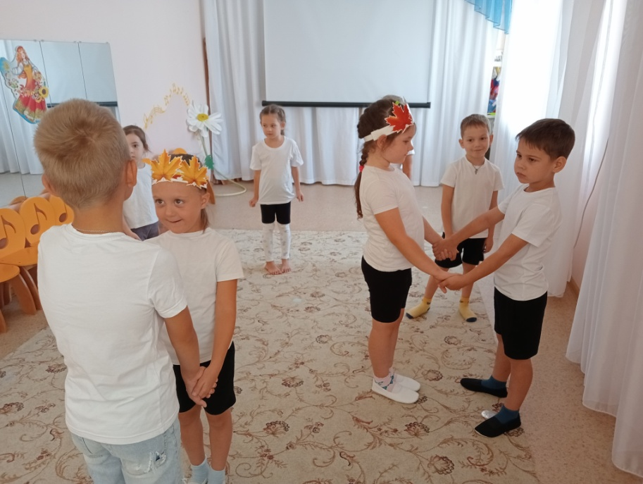
Развлечение «В осеннем лесу»

Slide 8
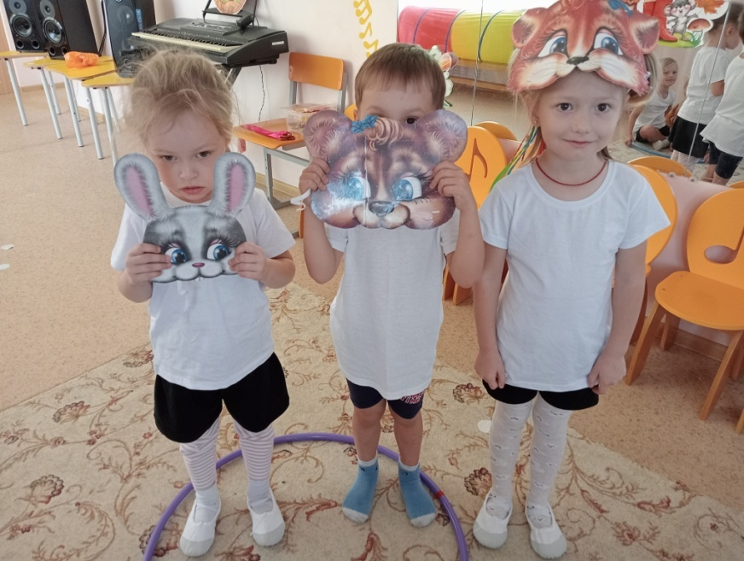
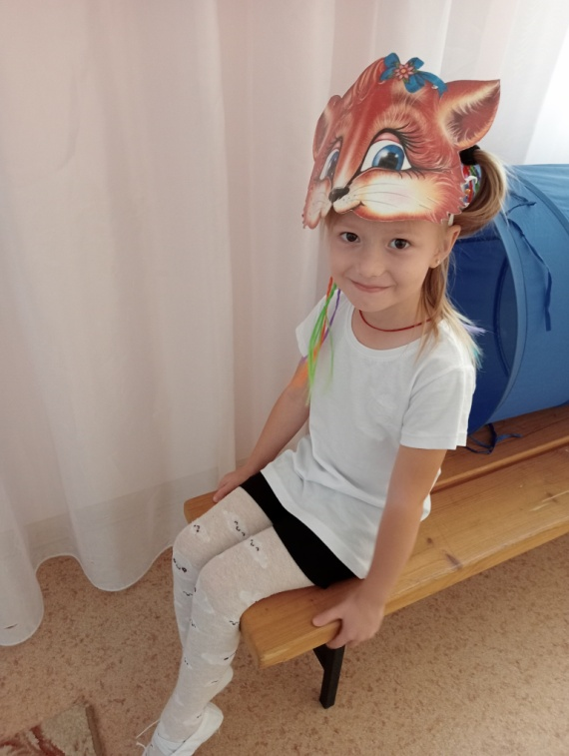
В развитии творческих способностей детей помогают нам включение двигательного воображения, подражание животным, сказочным героям.
В создании образа ребенку необходимо использовать пластику движения, мимику лица, передать голосом характер персонажа.

Slide 9
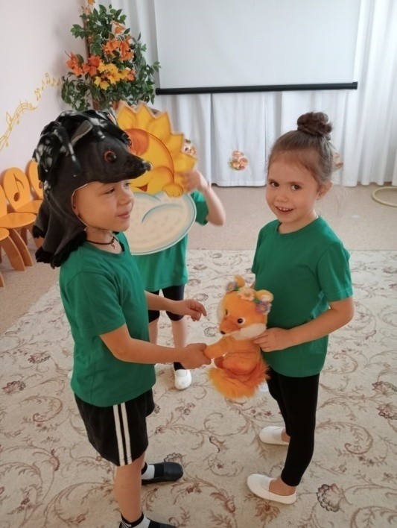
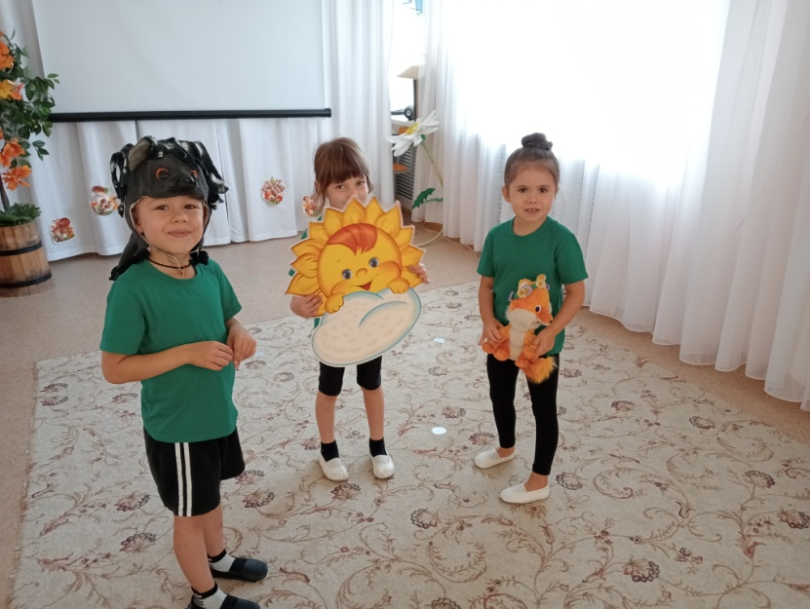
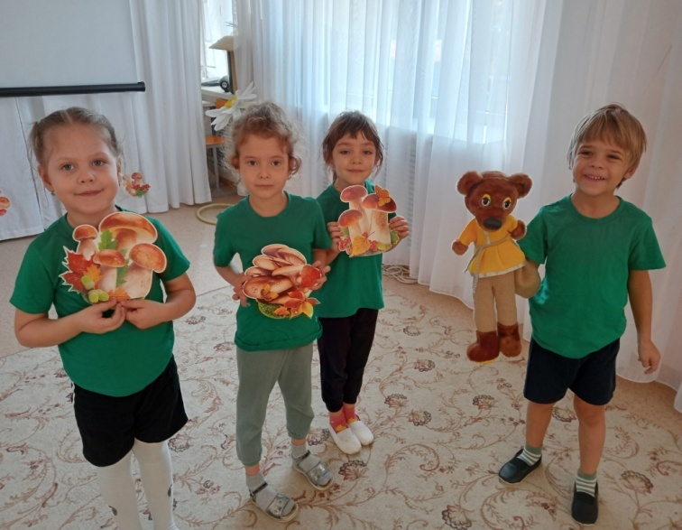
День Здоровья

Slide 10
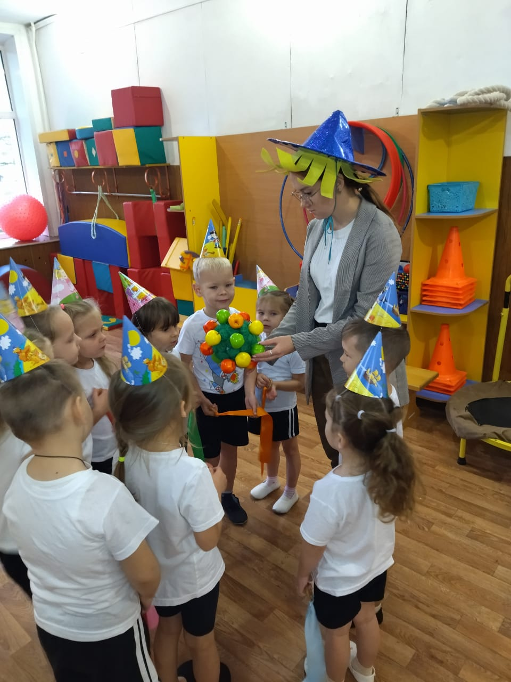
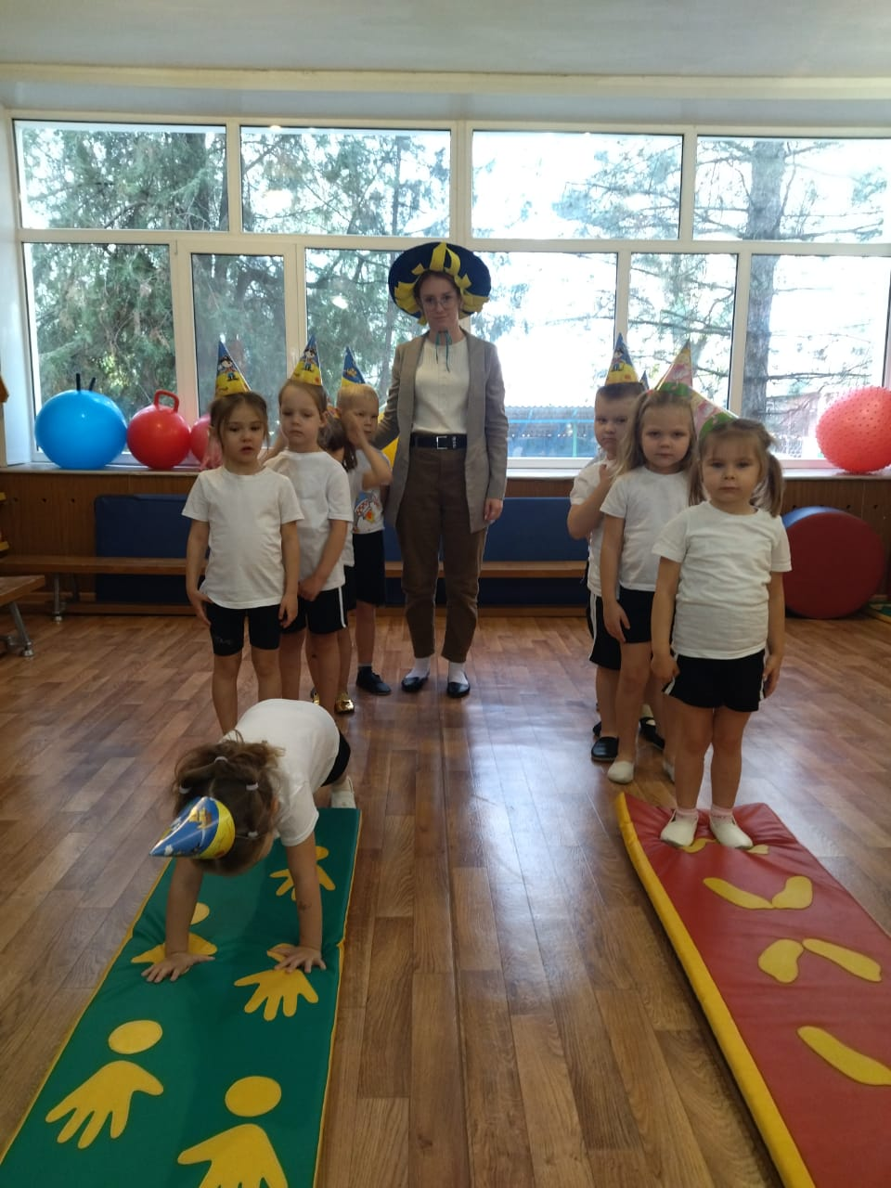
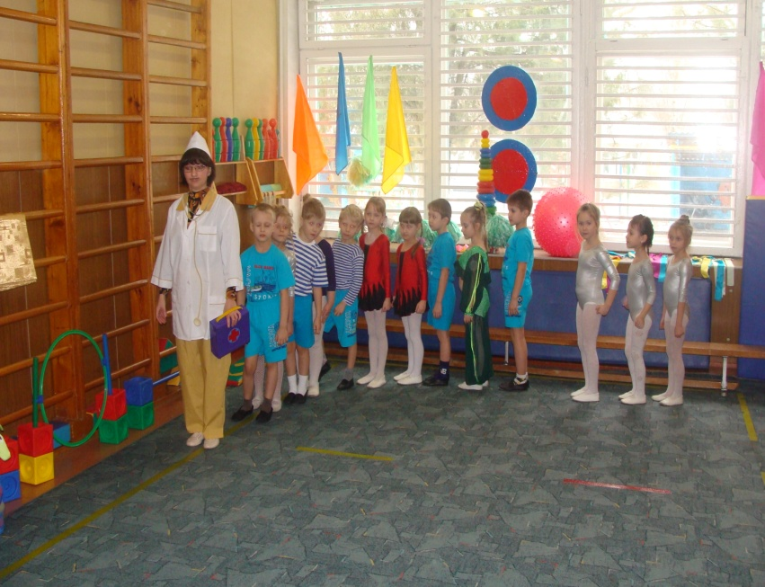
Развлечения

Slide 11
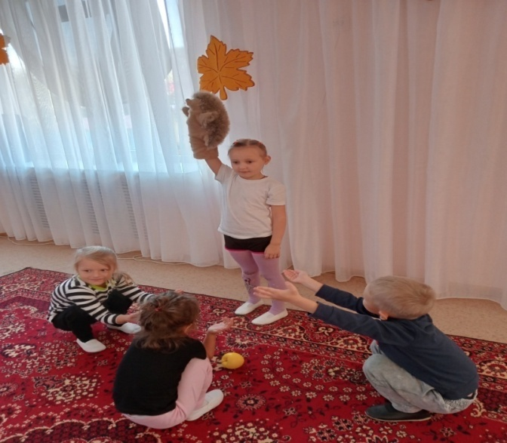
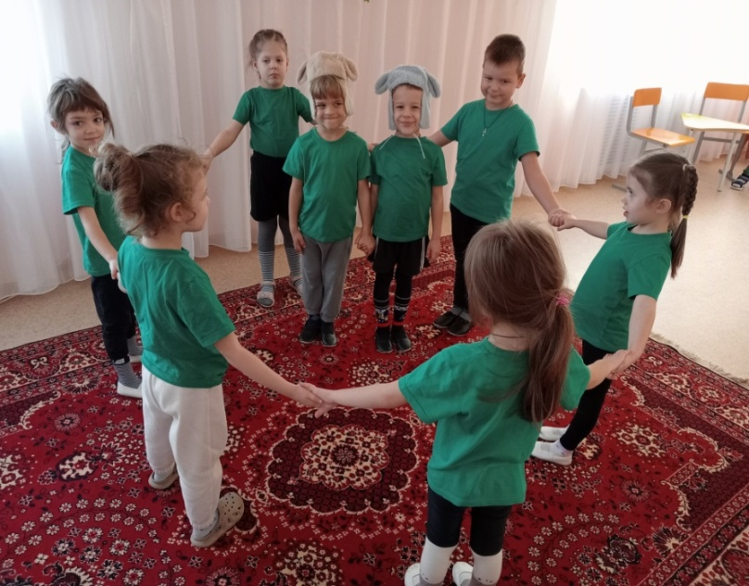
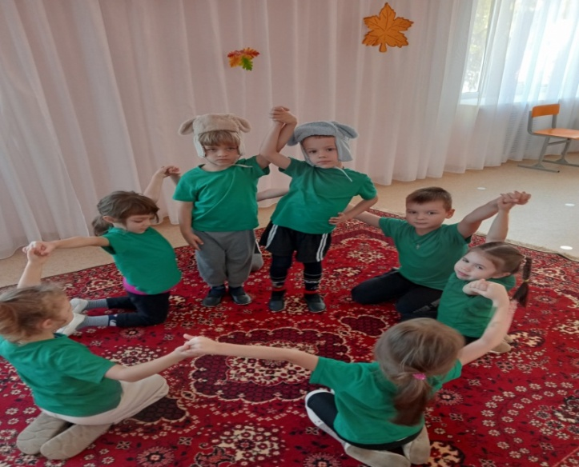
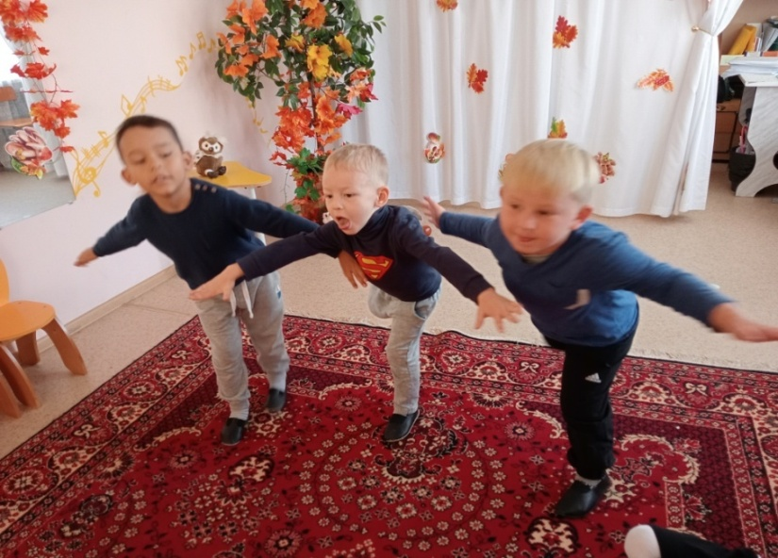

Slide 12
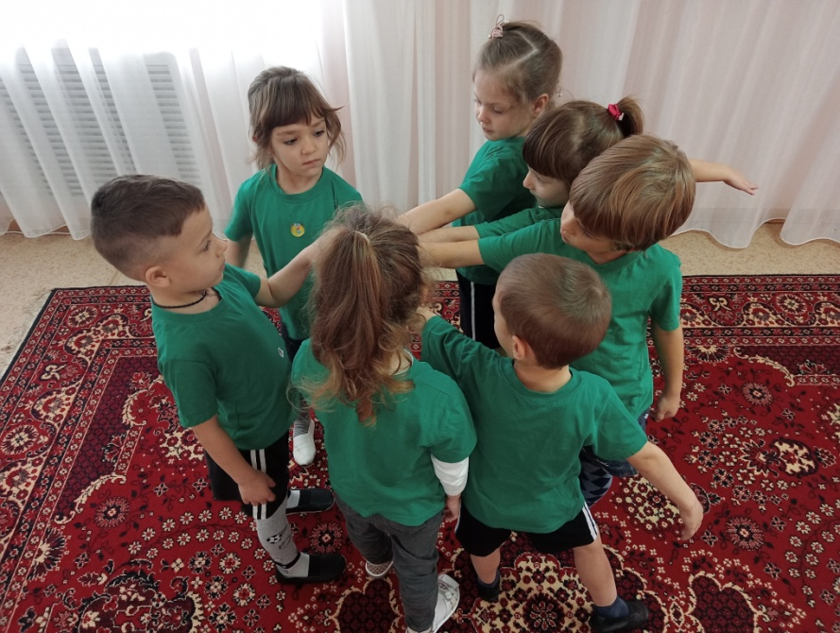
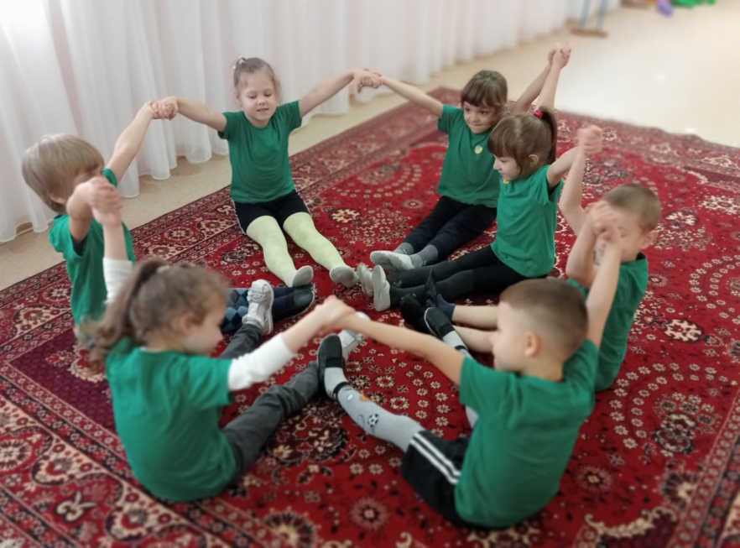
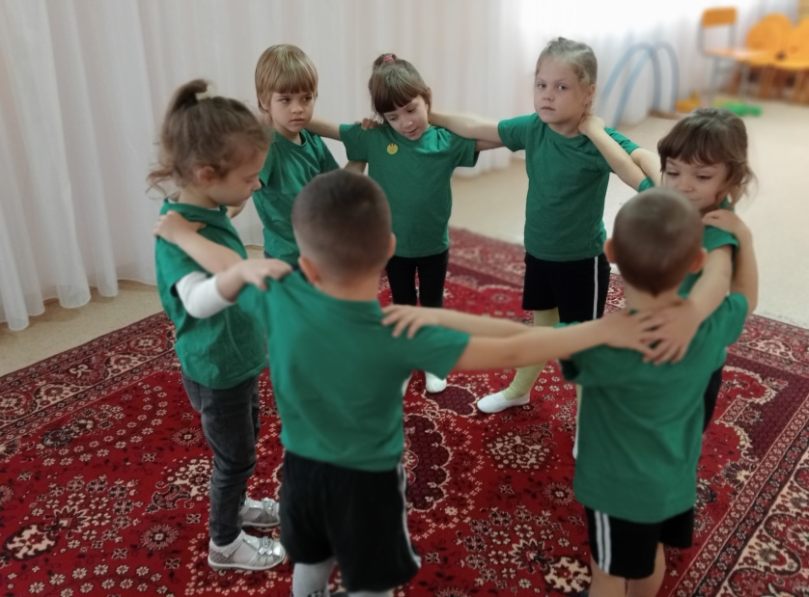
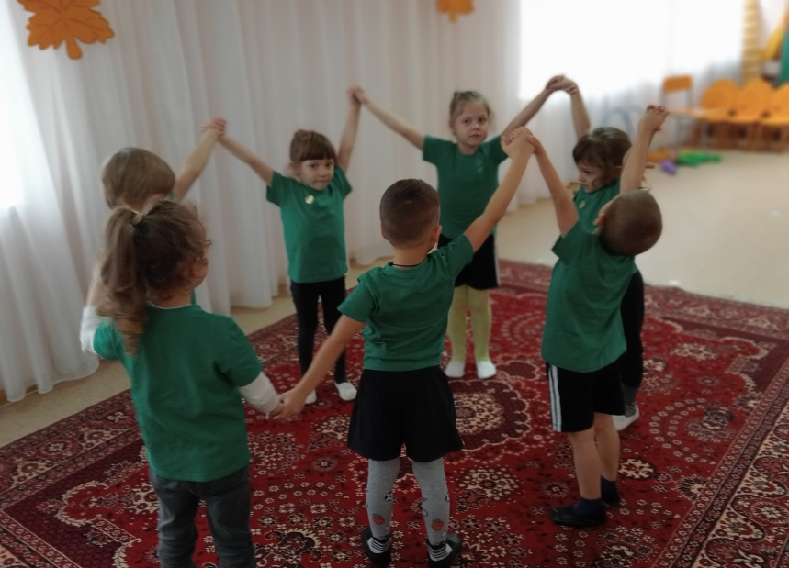
Игры на сплочение коллектива

Slide 13
Вывод:
Развитие двигательного творчества формирует ум ребенка, заряжает его весельем, радостью, формирует стремление быть здоровым и крепким, готовым к решению сложнейших задач, поставленных перед ним разнообразными жизненными обстоятельствами.

